Slide 1
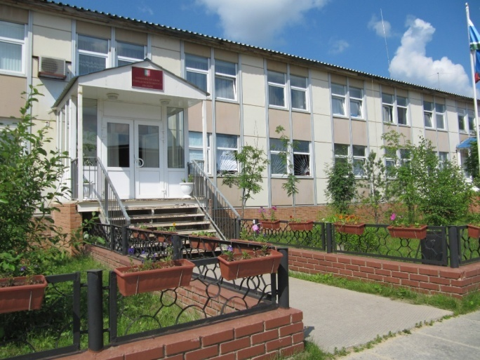
Администрация городского округа Пелым
Бюджет городского округа Пелым на 2017 год

Slide 2
Бюджет для граждан -
документ, содержащий основные положения
Решения Думы городского
округа Пелым в виде открытой
и понятной информации

Slide 3
Структура местного бюджета
Вводная часть
Общие характеристики бюджета
Доходы бюджета
Расходы бюджета
Межбюджетные отношения
Дополнительная информация

Slide 4
Бюджет на 2017 год
Отношения, связанные с принятием проекта решения Думы городского округа Пелым, урегулированы Бюджетным кодексом Российской Федерации, Бюджетным посланием Президента Российской Федерации, Положением о бюджетном процессе в городском округе Пелым от 25.09.2012 года № 87/17, утвержденным решением Думы городского округа Пелым;
Решением Думы городского округа Пелым от 30.08.2016 года № 55 «Об установлении срока составления и утверждения проекта бюджета городского округа Пелым в текущем финансовом году»;
Решения Думы городского округа Пелым от 19.06.2012 года № 27/3 «Об утверждении Положения «О бюджетной процессе в городском округе Пелым»
Постановления администрации городского округа Пелым от 16.11.2016 года №434 «Об утверждении основных направлений бюджетной и налоговой политики городского округа Пелым на 2017 год»;
Постановления администрации городского округа Пелым от 14.11.2016 года № 429 «Об утверждении Прогноза социально- экономического развития городского округа Пелым на 2017 год и плановый период 2018-2019 годов»;
Постановления администрации городского округа Пелым от 15.08.2016 года № 324 «Об утверждении перечня муниципальных программ городского округа Пелым на 2017 год»;
Постановления администрации городского округа Пелым от 16.11.2016 года № 435 «Об утверждении среднесрочного финансового плана городского округа Пелым на 2016-2018 годы»;
Реестром расходных обязательств городского округа Пелым.

Slide 5
Основные понятия:
БЮДЖЕТ – форма образования и расходования денежных средств, предназначенных для финансового обеспечения задач и функций государства и местного самоуправления в виде баланса доходов и расходов.
ДОХОДЫ БЮДЖЕТА – поступающие в бюджет денежные средства, за исключением источников финансирования дефицита бюджета. Формирование доходов бюджетов проводится на основании бюджетного законодательства, законодательства о налогах и сборах, законодательства об иных обязательных платежах. Доходы бюджетов образуются за счет налоговых, неналоговых доходов и безвозмездных поступлений.
РАСХОДЫ БЮДЖЕТА – это денежные средства, направляемые на финансовое обеспечение задач и функций государства и местного самоуправления.
ДЕФИЦИТ БЮДЖЕТА – превышение расходов над его доходами.
ПРОФИЦИТ БЮДЖЕТА – превышение доходов бюджета над его расходами.

Slide 6
Контактная информация:
Составитель – Финансовый отдел администрации городского округа Пелым – Смертина Елена Анатольевна
Адрес: Свердловская область, поселок Пелым, улица Карла Маркса, дом 5, 624582
Контактный телефон: (34386) 2-12-11, 45-2-09
График работы:
Понедельник – четверг с 08:00 до 17:15
Пятница с 08:00 до 16:00
Суббота, воскресенье – выходной день

Slide 7
Информация об основных параметрах местного бюджета
Тыс. рублей
Основные параметры местного бюджета
 | 2017 год
Доходы | 154 369,3
в том числе из областного бюджета | 97 816,3
Расходы | 157633,3
Дефицит (-) | -3264,0

Slide 8
Структура доходов местного бюджета на 2017 год

Slide 9
Доходы местного бюджета на 2017 год
Тыс. рублей
Наименование | Сумма
Налоговые и неналоговые доходы в том числе: | 56 553,0
Налог на доходы физических лиц | 44 350,0
Акцизы | 1 800,0
Единый налог на вмененный доход для отдельных видов деятельности | 1 900,0
Налог на имущество физических лиц | 213,0
Земельный налог | 551,0
Доходы от использования имущества, находящегося в государственной и муниципальной собственности | 2 207,0
Платежи при пользовании природными ресурсами | 2 092,0
Доходы от оказания платных услуг (работ) и компенсации затрат | 1 650,0
Доходы от продажи материальных и не материальных активов | 1 500,0
Штрафы, санкции, возмещение ущерба | 290,0
Безвозмездные поступления ( в том числе): | 97 816,3
Субсидии | 43 739,6
Субвенции | 52 987,7
Дотации | 1 089,0
Всего доходов | 154 369,3

Slide 10
Администрация городского округа Пелым
СТРУКТУРА РАСХОДОВ БЮДЖЕТА НА 2017 ГОД

Slide 11
Администрация городского округа Пелым
РАСХОДЫ МЕСТНОГО БЮДЖЕТА НА 2017 ГОД
Тыс. рублей
Наименование | Сумма
Общегосударственные вопросы | 19 469.4
Национальная оборона | 197,0
Национальная безопасность и правоохранительная деятельность | 6 271,0
Национальная экономика | 3 217,3
Жилищно-коммунальное хозяйство | 17 668,0
Охрана окружающей среды | 274,0
Образование (в том числе): | 78 731,6
Дошкольное образование | 22 387,9
Общее образование | 42 891.99
Дополнительное образование детей | 6 518,55
Молодежная политика и оздоровление детей | 1 281,6
Другие вопросы в области образования | 5 651,54
Культура, кинематография | 18 656,0
Социальная политика | 12 715,0
Физическая культура и спорт | 225,0
Средства массовой информации | 204,0
Обслуживание государственного и муниципального долга | 5,0
ВСЕГО РАСХОДОВ | 157 633,3

Slide 12
Межбюджетные трансферты – средства, предоставляемые одним бюджетом бюджетной системы Российской Федерации другому бюджету Российской Федерации
Дотации - межбюджетные трансферты, предоставляемые на безвозмездной основе и безвозвратной основе без установления направлений и (или) условий их использования.
Субсидии - межбюджетные трансферты, предоставляемые бюджету другого уровня на условиях долевого финансирования расходов.
Субвенции - межбюджетные трансферты, предоставляемые бюджету другого уровня в целях исполнения государственных полномочий.

Slide 13
Безвозмездные поступления НА 2017 ГОД
Наименование | Сумма
Субсидии | 43 739,6
Субвенции | 52 987,7
Дотации | 1 089,0
Всего | 97 816,3

Slide 14
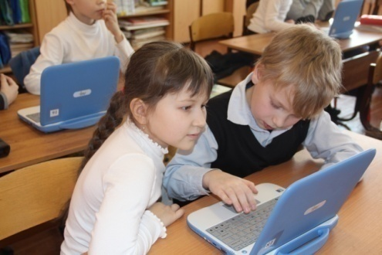
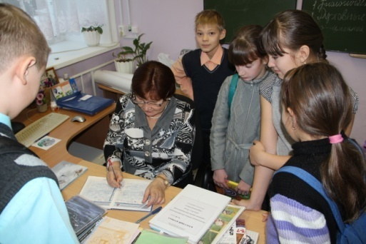
Администрация городского округа Пелым
ОБРАЗОВАНИЕ
78 731.6
тыс. рублей
Субсидии автономным учреждениям на финансовое обеспечение муниципального задания на оказание муниципальных услуг
22 387,9
тыс. рублей
Дополнительное образование и Другие вопросы в области образования
Молодежная политика и оздоровление детей
1 281,6
40326,99 тыс рублей
12 170,09
22 387,9
Реализация программы «Развитие системы общего образования»
Дошкольное
образование
2 565,0
тыс. рублей
Общее образование
Организация питания в муниципальных общеобразовательных организациях
42 891,99
22387,9
тыс. рублей
Реализация программы «Развитие системы дошкольного образования»

Slide 15
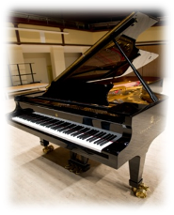
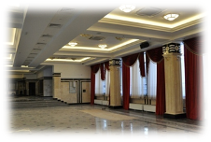
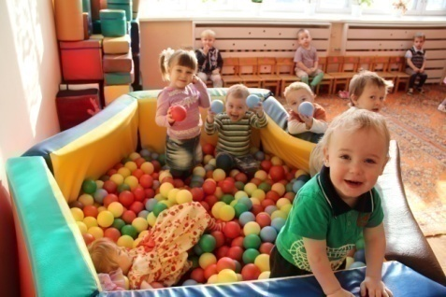
Администрация городского округа Пелым
1 281,6
тыс. рублей
18 656,0
тыс. рублей
Молодежная политика и оздоровление детей
Культура,
кинематография
Организационно –воспитательная работа с молодежью
Мероприятия по оздоровительной компании детей
Проведение мероприятий по организации отдыха детей в каникулярное время
Реализация программы «Патриотическое воспитание граждан ГО Пелым»
Реализация программы «Развитие культуры ГО Пелым»
Реализация программы «Профилактика ВИЧ-инфекций»
Приобретение программного обеспечения для работы с электронными каталогами

Slide 16
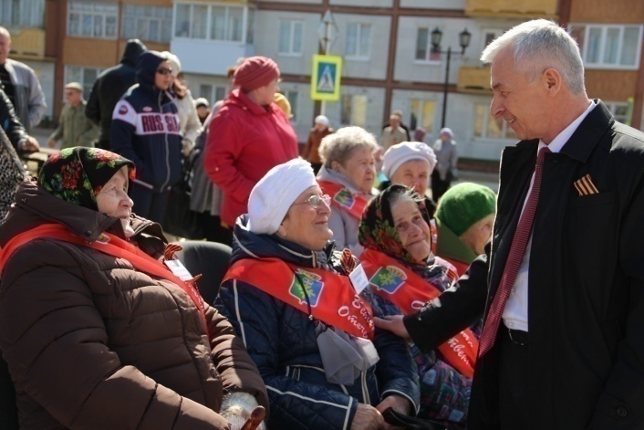
Администрация городского округа Пелым
СОЦИАЛЬНАЯ ПОЛИТИКА
12 715,0
тыс. рублей
Доплаты к пенсиям, дополнительное пенсионное обеспечение
11 078,0
тыс. рублей
907,0
тыс. рублей
Государственная программа СО «Социальная поддержка и социальное обслуживание населения СО»
24,0
тыс. рублей
Мероприятия в области социальной политики (общественные организации)
Предоставление отдельным категориям граждан компенсаций расходов на оплату жилого помещения и оммунальных услуг

Slide 17
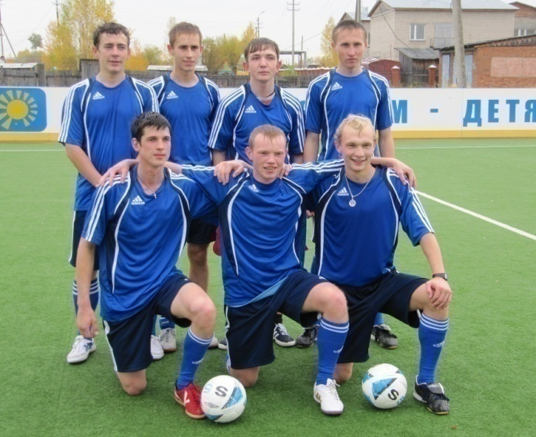
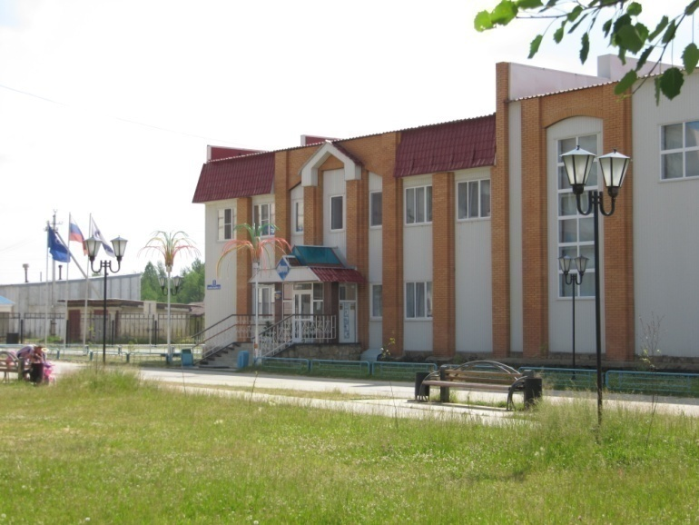
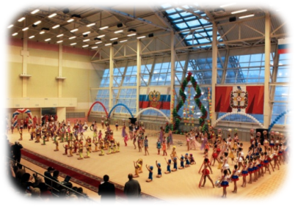
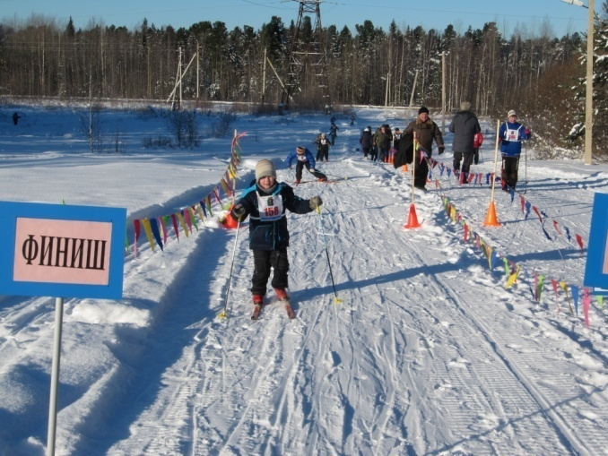
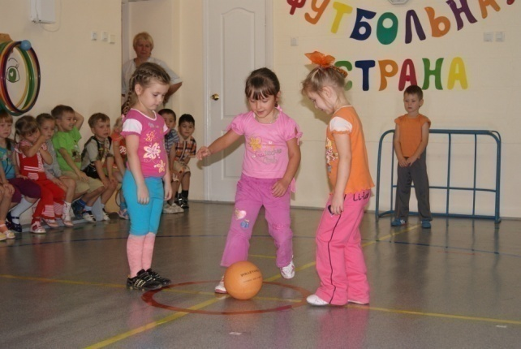
Администрация городского округа Пелым
ФИЗИЧЕСКАЯ КУЛЬТУРА И СПОРТ
225,0 тыс. рублей
Физкультурно-оздоровительная работа и спортивные мероприятия

Slide 18
Администрация городского округа Пелым
ДОРОЖНОЕ ХОЗЯЙСТВО (дорожный фонд)
2 473,0
тыс. рублей
151,0
тыс. рублей
Обеспечение сохранности автомобильных дорог местного значения
Обеспечение безопасности дорожного движения

Slide 19
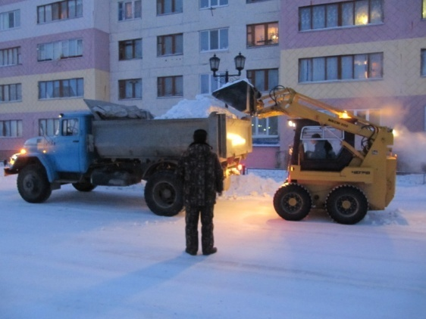
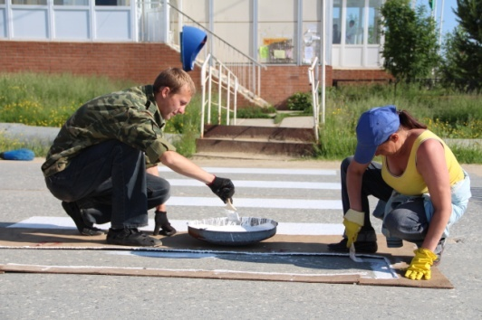
Администрация городского округа Пелым
ЖИЛИЩНО-КОММУНАЛЬНОЕ ХОЗЯЙСТВО
17 668,0
тыс. рублей
Переселение жителей из ветхого аварийного жилья
12 533,0
тыс. рублей
Другие вопросы в области жилищно-коммунального хозяйства
1 042,0 тыс. рублей
1179,1
тыс. рублей
Развитие жилищно-коммунального хозяйства, реализация программы «энергосбережения ГО Пелым»
2749,0
тыс. рублей

Slide 20
Численность постоянного населения городского округа Пелым
Человек на 01.01.2015 года
Всего | городское (поселок Пелым) | сельское (поселок Атымья)
3 996 | 3 253 | 743
по данным территориального органа
Федеральной службы государственной статистики
по Свердловской области
(СВЕРДЛОВСКСТАТ)

Slide 21
Способы участия граждан в общественном обсуждении проекта бюджета
Бюджет городского округа Пелым на 2017 год принято решение принять на один год:
публикуется в средствах массовой информации (газета «Пелымский Вестник»);
выносится на публичные слушания в роки, определенные бюджетным законодательством Российской Федерации.
Информация о проведении публичных слушаниях размещается на официальном сайте администрации городского округа Пелым www.pelym-adm.info, в газете «Пелымский Вестник».
Публичные слушания по проекту местного бюджета на 2017 год состоялись 18 ноября 2016 года.

